Slide 1
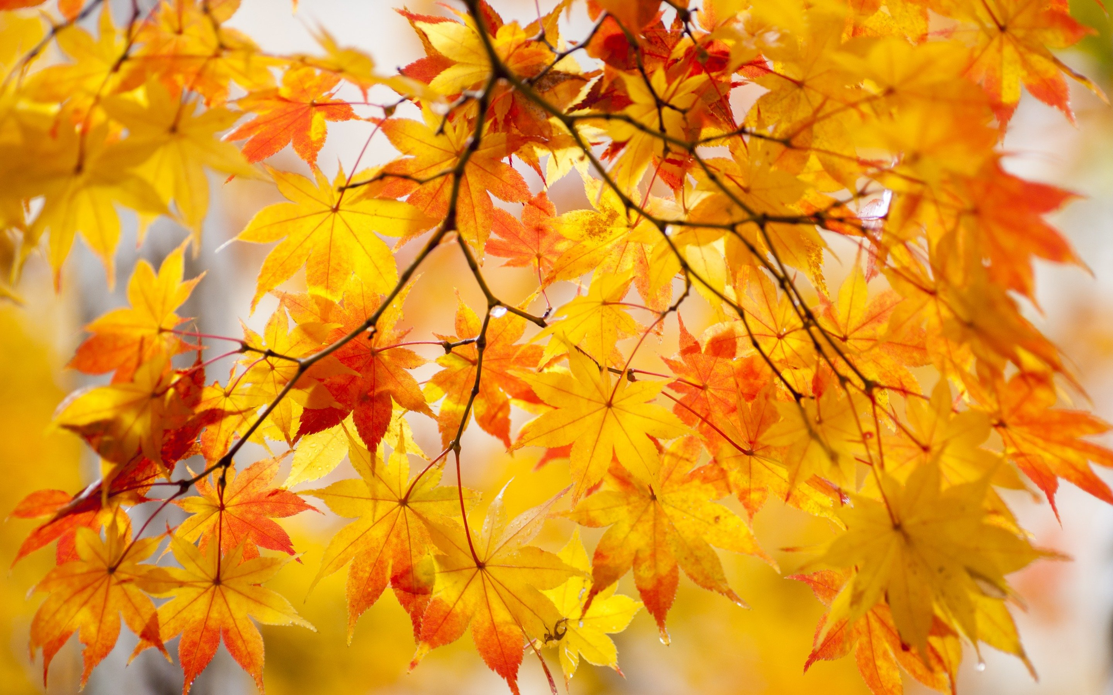
Образовательный проект
«Краски осени»

Slide 2
Результаты опроса
Проблемная ситуация: во время занятия на тему «Краски осени» дети задумались
о том, как изменяется природа.
30%
10%
20%
Что такое осень?
Что такое листопад?
Какие бывают осенние месяцы?

Slide 3
Цель:Организовать выставку на тему «Краски осени»
Задачи
Для детей
Для педагога
Для родителей
Узнать , что за время года- осень
Рассказать во время беседы детям о природных изменениях осени
Рассказать детям о признаках осени

Slide 4
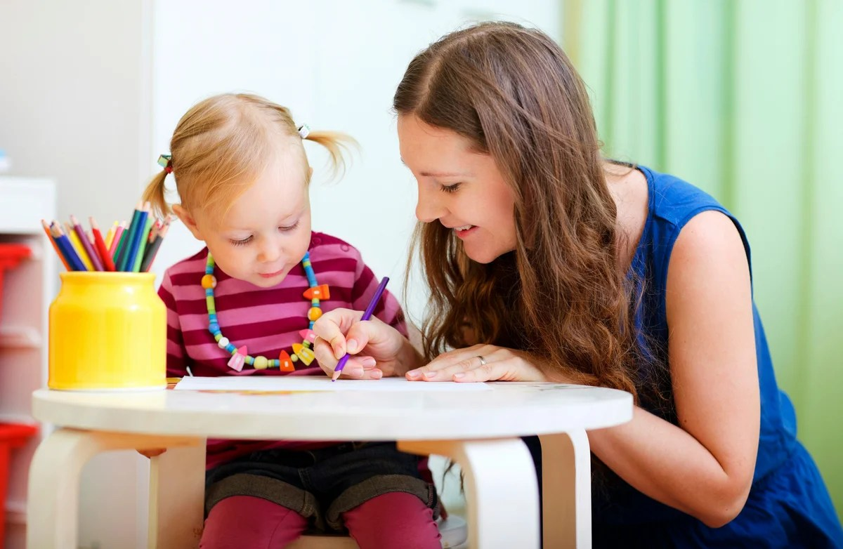
Беседа родителей с детьми на тему «Признаки осени»

Slide 5
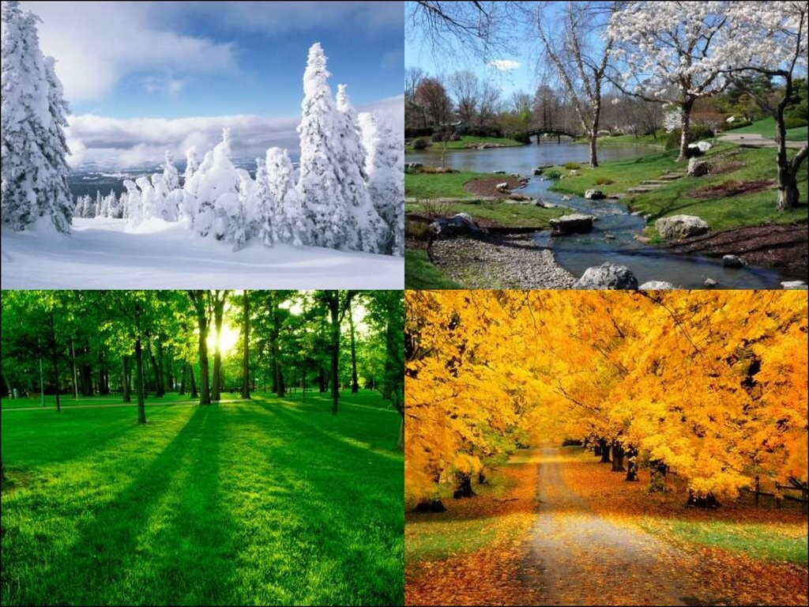
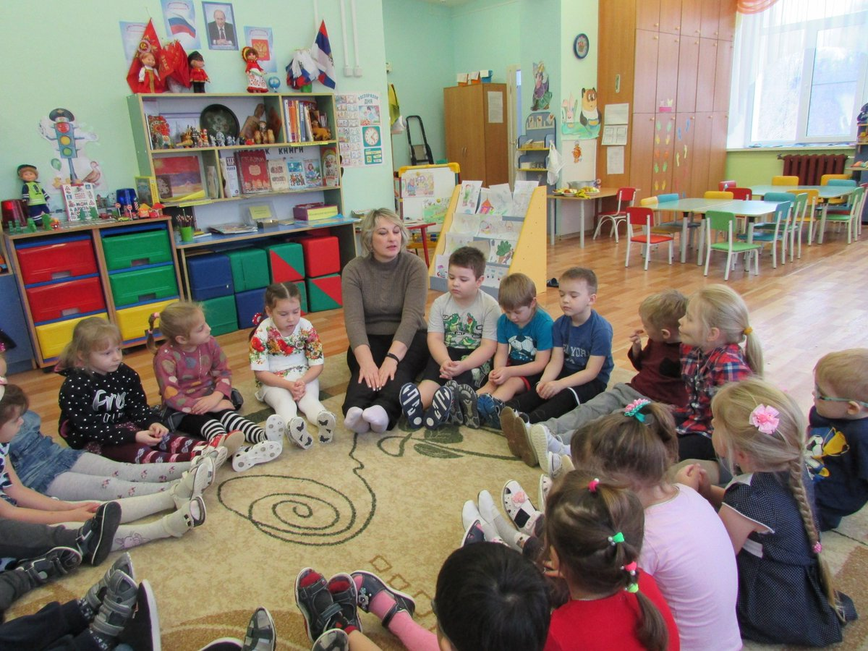
Беседа педагога с детьми на тему «Времена года- осень»

Slide 6
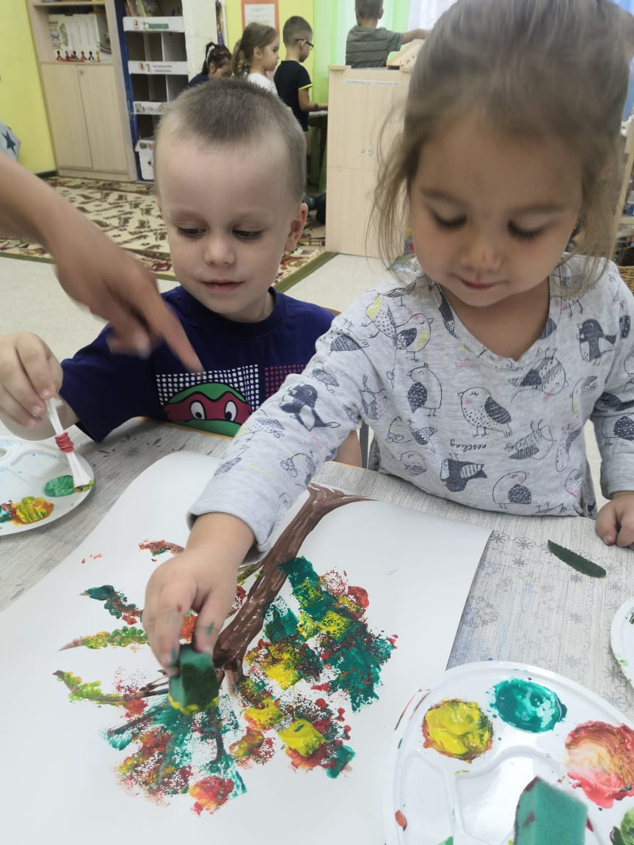
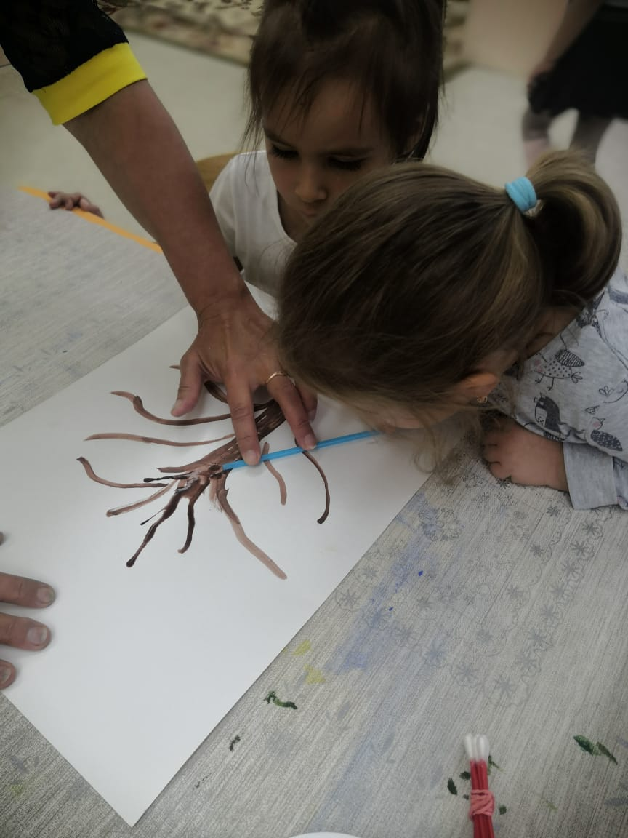
Занятие по изодеятельности: рисование с помощью нетрадиционных техник

Slide 7
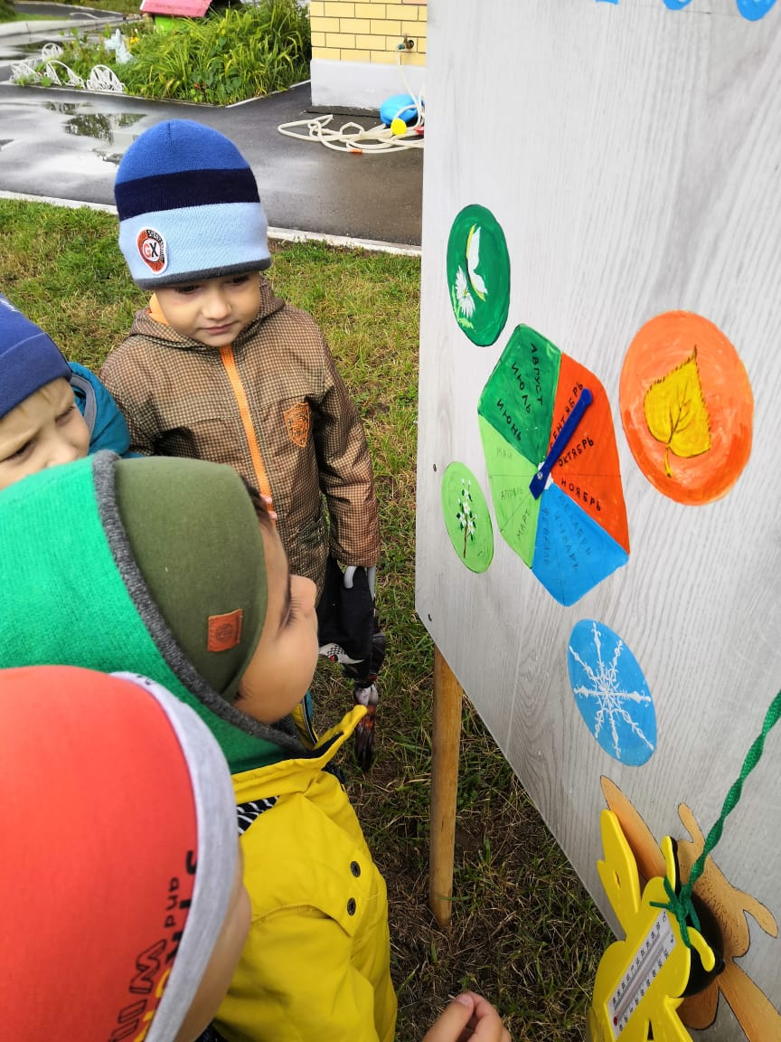
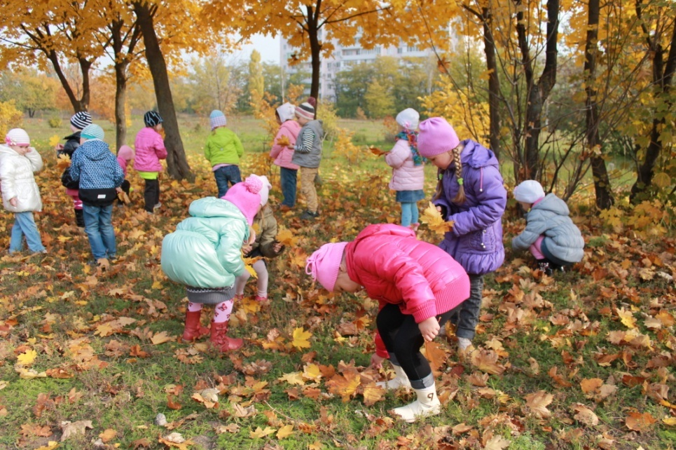
Прогулка детей

Slide 8
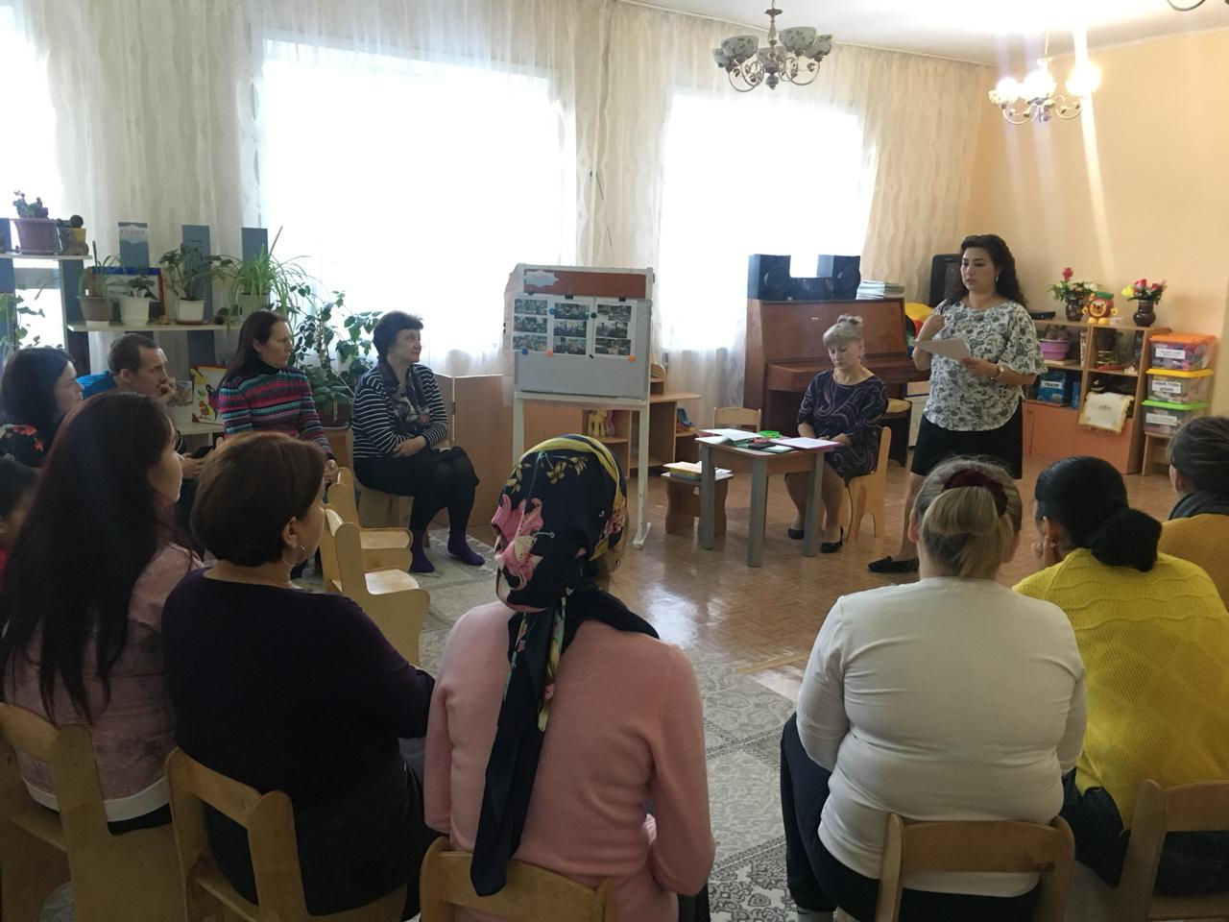
РОДИТЕЛЬСКОЕ СОБРАНИЕ НА ТЕМУ ПОДЕЛКИ ИЗ ПРИРОДНОГО МАТЕРИАЛА

Slide 9
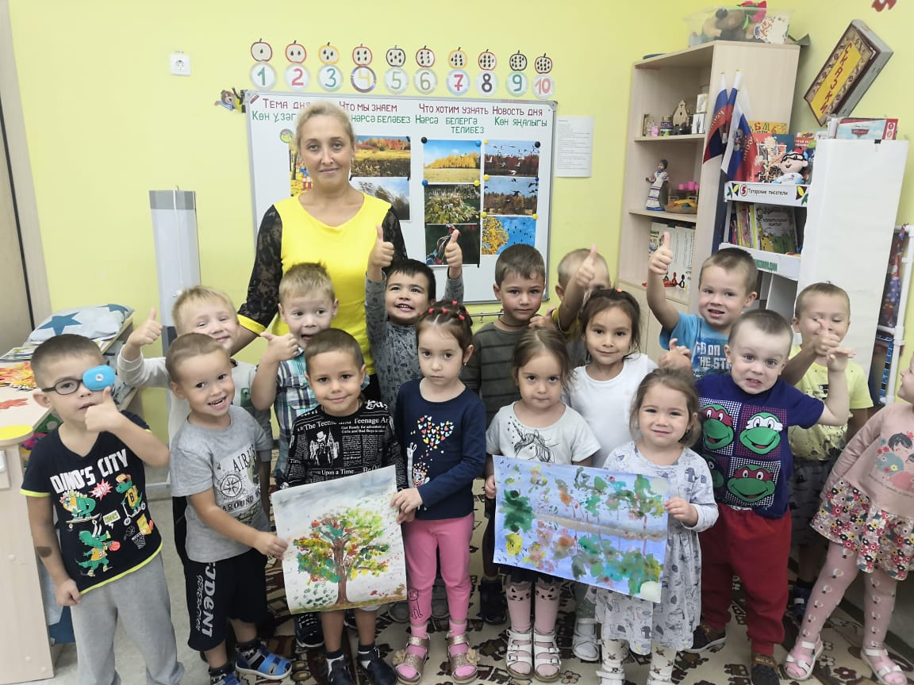
Выставка рисунков

Slide 10
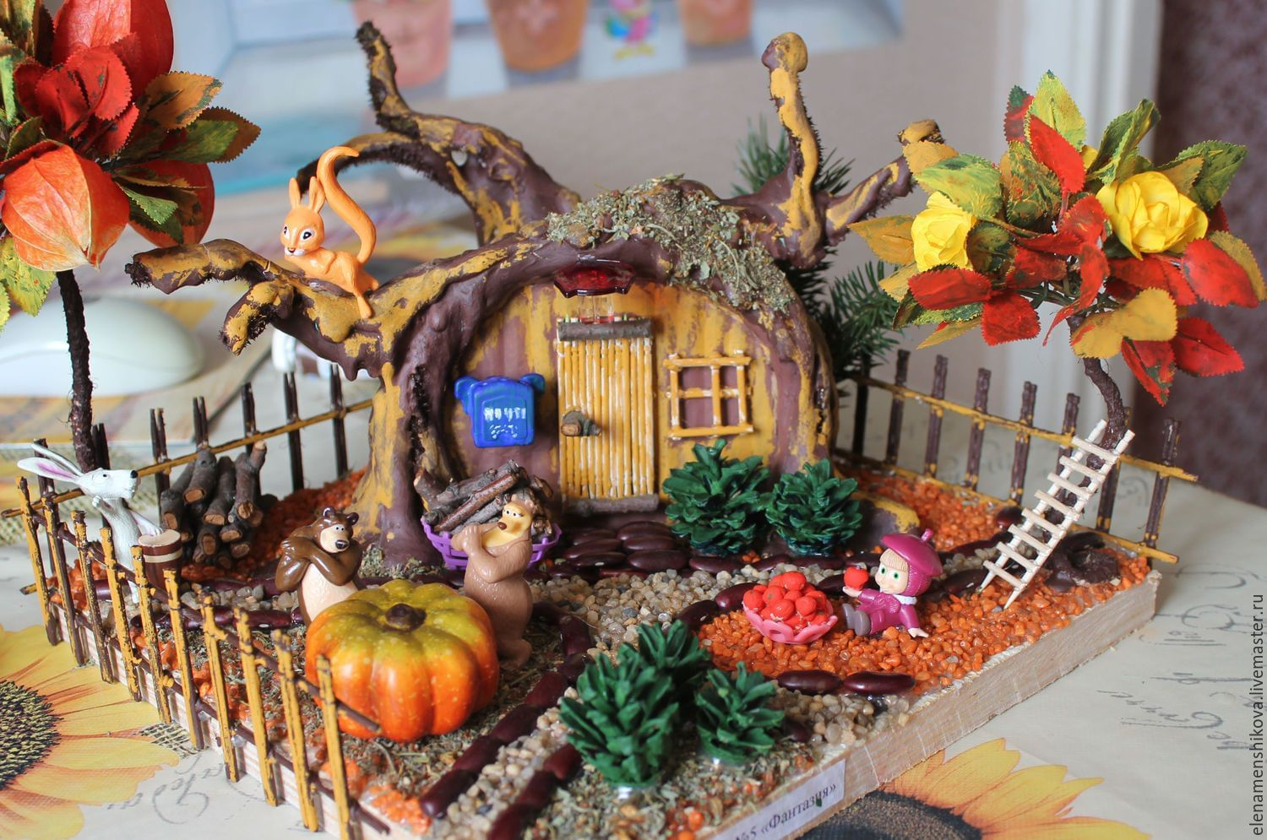
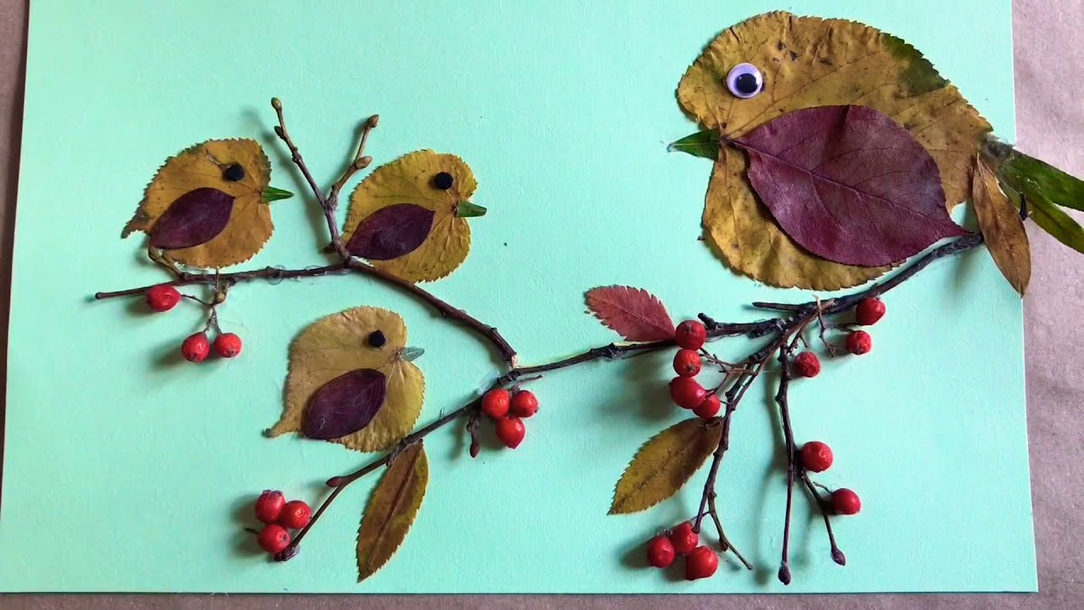
Выставка поделок из природного материала

Slide 11
Повторный опрос
100%
90%
100%
Что такое осень?
Что такое листопад?
Какие бывают осенние месяцы?

Slide 13
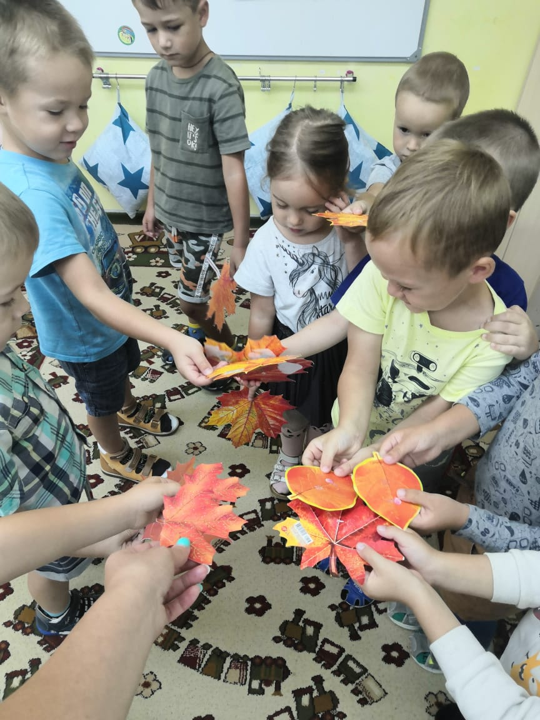

Slide 14
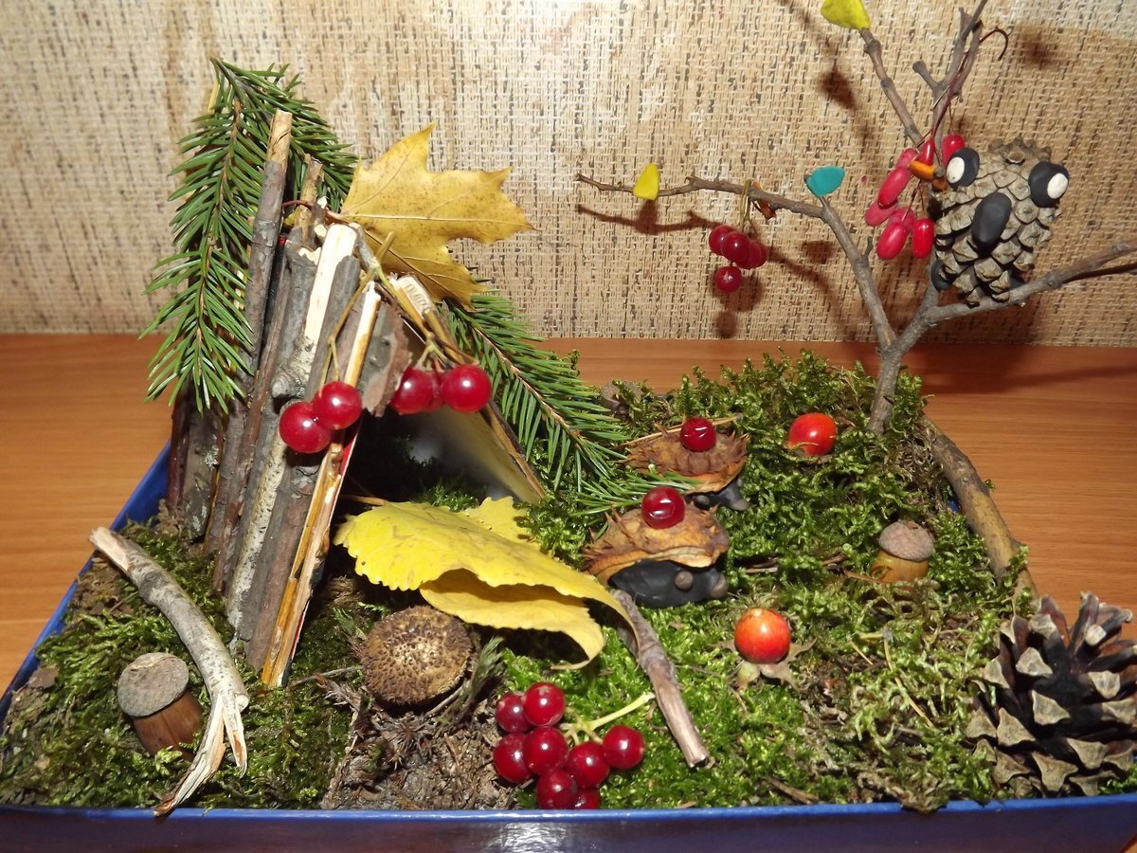

Slide 15
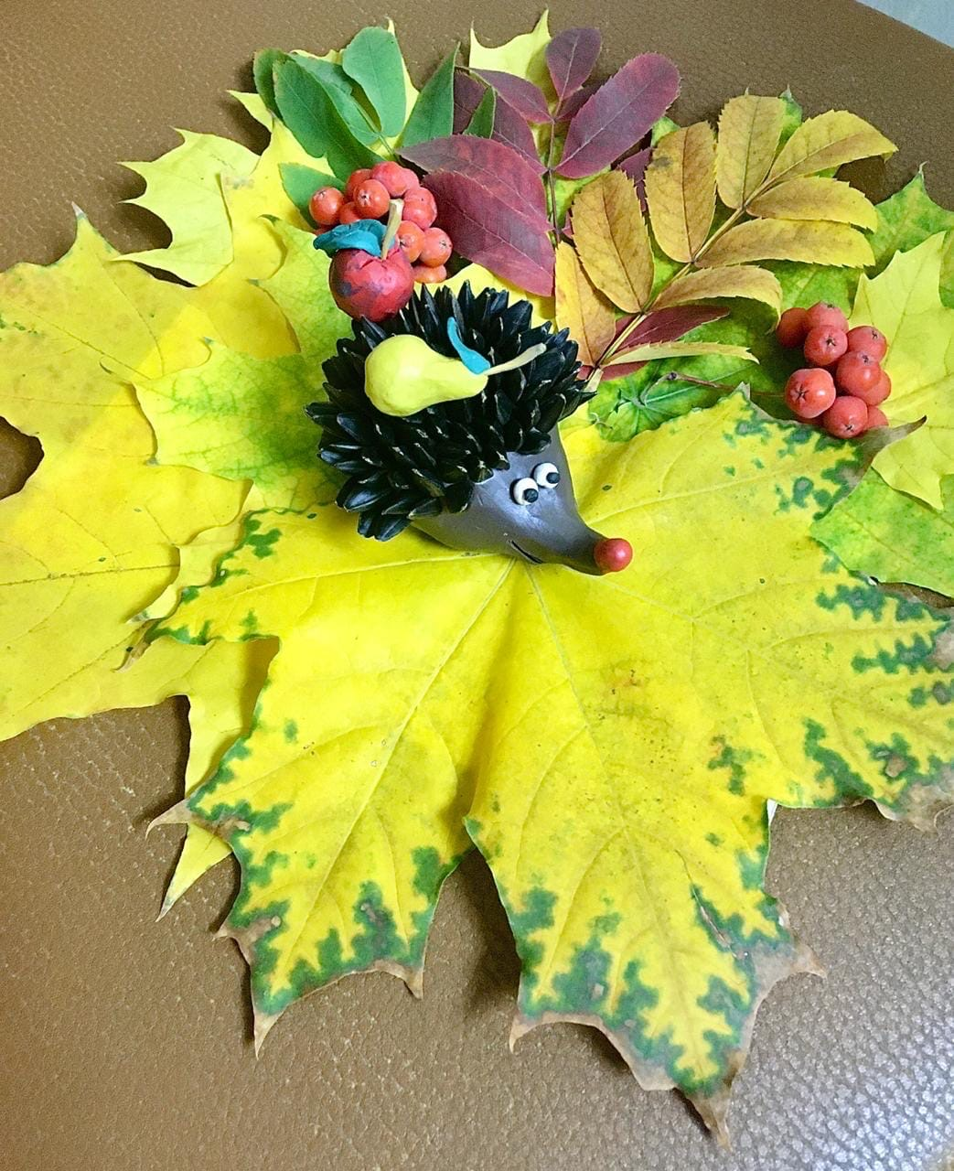

Slide 16
